Slide 1
WAP Game 1
202130439 우상원
202213356 이문빈
201830282 장선우
201912504 조유진

Slide 2
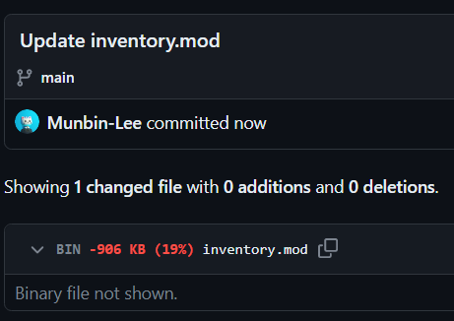
협업 프로세스 개선
내용 확인 불가능 부분적인 수정 불가능
Merge 불가능
변경사항 확인 불가능

Slide 3
협업 프로세스 개선
.mod
(바이너리 파일)
Mod2Lua.py
Git Hooks
.lua
(텍스트 파일)

Slide 4
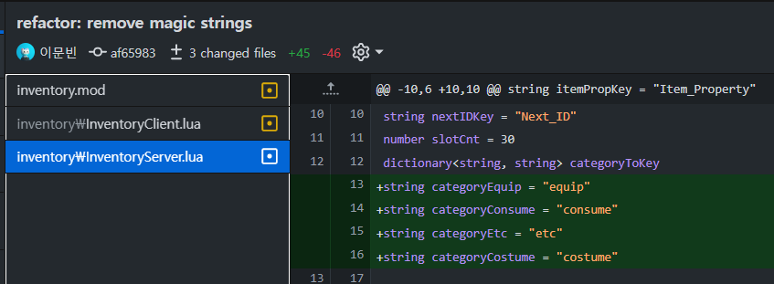
협업 프로세스 개선

Slide 5
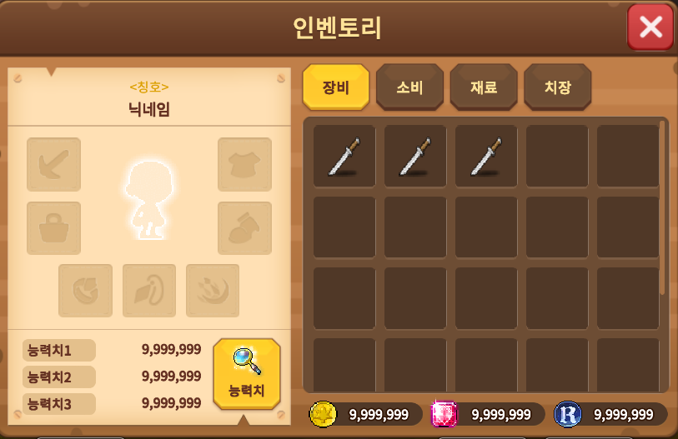
진행상황 - 인벤토리
제공되는 UI 사용중
추후 자체 UI로 교체 예정

Slide 6
진행상황 - 캐릭터
StateMachine을 사용하여 각 상태 정의

Slide 7
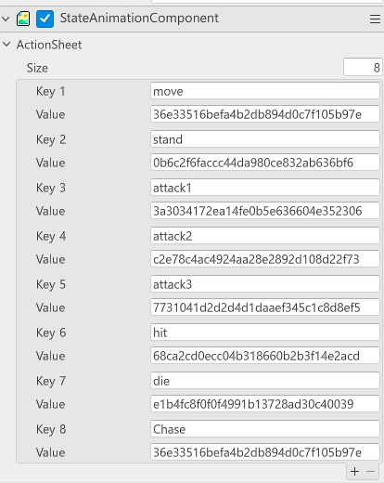
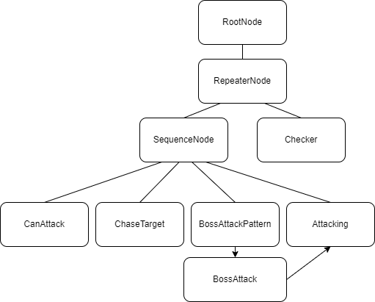
진행상황 - 보스
StateMachine과 BehaviourTree를 사용하여 패턴 구현
애니메이션 조건
StateComponent
BossAIComponent

Slide 8
진행상황 - 보스

